Slide 1
Sensor dan Tranduser
Sensor cahaya

Slide 2
Sensor cahaya
Sensor fotoelektrik
  Sensor non kontak dimana output sinyalnya menanggapi gangguan sinyal cahaya.
Sel fotovoltaik
  Mengubah energi sinar matahari menjadi arus listrik DC.
Sel fotokonduktif
  Mengubah energi cahaya menjadi perubahan nilai hambatan

Slide 3
Foto elektrik
Terdiri dari 2 komponen utama, yaitu pemancar /transmitter dan penerima /receiver.
Sebagai sumber cahaya pada bagian pemancar/transmitter adalah LED (light emitting diode).
Pada pemancar menggunakan osilator untuk memodulasi cahaya dengan frekuensi tinggi.

Slide 4
Foto elektrik
Pada bagian penerima, terdapat fototransistor yang pada bagian outputnya dilengkapi dengan penapis/ filter.
Filter pada diatur frekuensinya sesuai dengan frekuensi modulasi cahaya dari pemancar, untuk membedakan cahaya dari sumber lain.

Slide 5
Blok diagram fotoelektrik

Slide 6
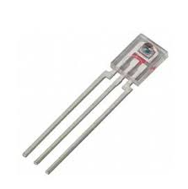
Komponen fotoelektrik
Fototransistor
  Besar arus yang mengalir dari kolektor ke emitor tergantung besar intensitas cahaya yang diterima
  Basis berupa celah kecil untuk masuknya cahaya.
  Mampu menerima sinyal cahaya infra merah.

Slide 7
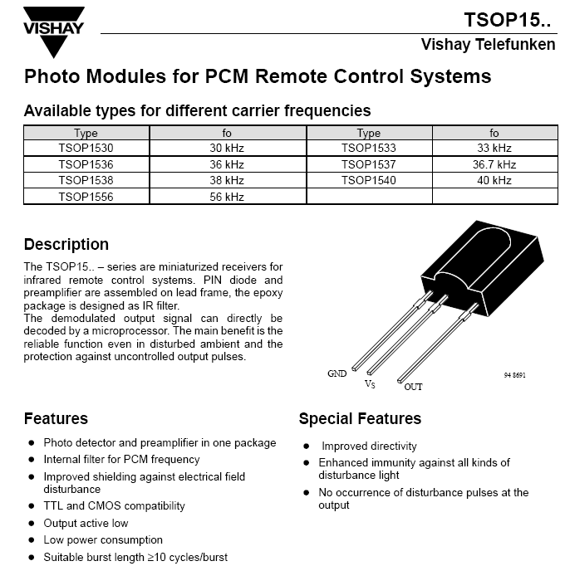

Slide 8
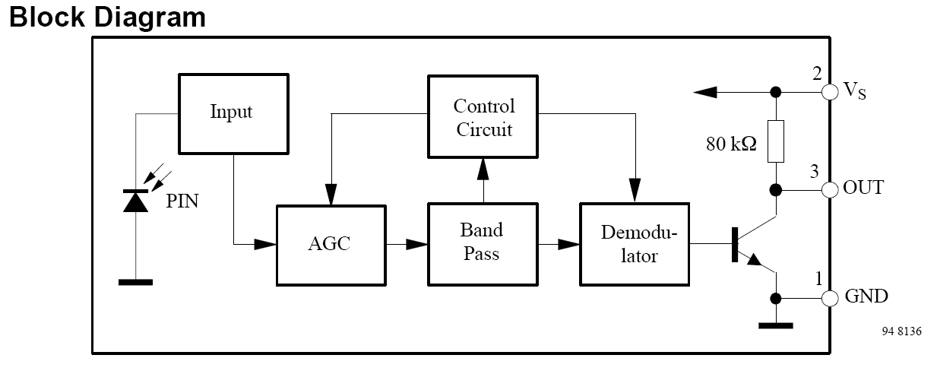

Slide 9
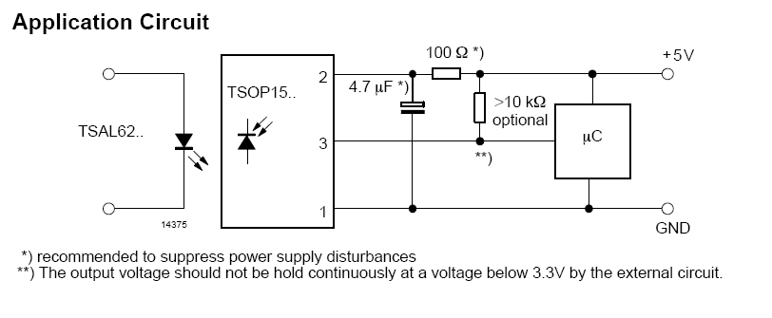

Slide 10
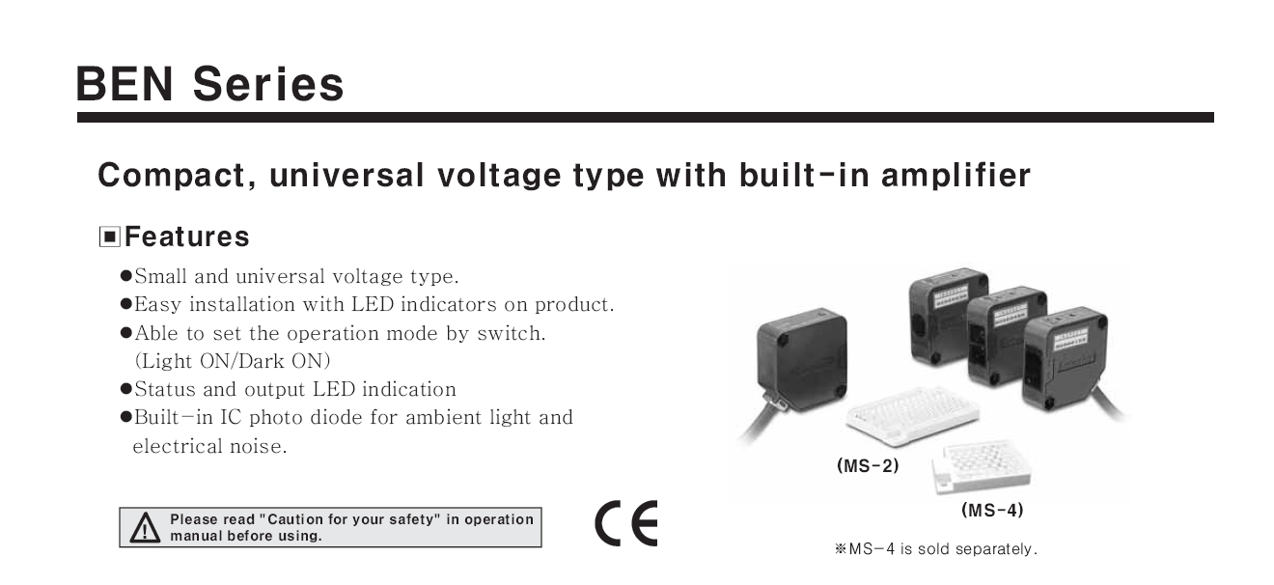
Sensor fotoelektrik komersil

Slide 11
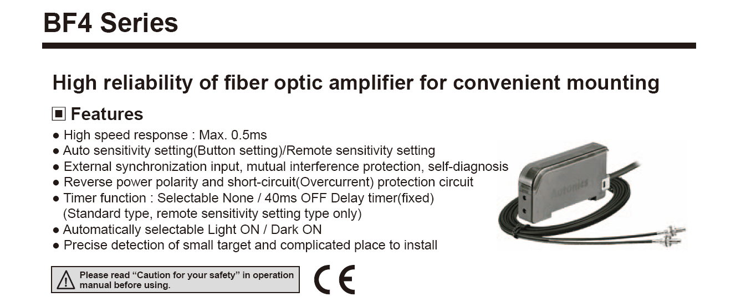
Sensor fotoelektrik komersil

Slide 12
Fotokonduktif
Perubahan intensitas cahaya menyebabkan perubahan resistansi.
Contoh : LDR (Light Dependent Resistor)
Intensitas cahaya naik …. hambatan turun.
Intensitas cahaya turun….hambatan naik.

Slide 13
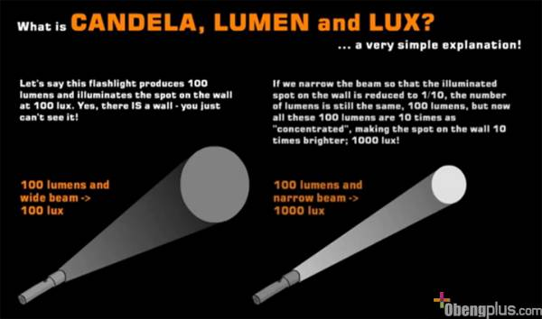
Besaran cahaya

Slide 14
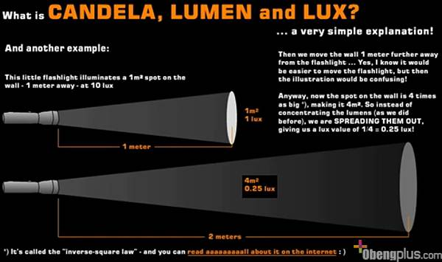
Besaran cahaya

Slide 15
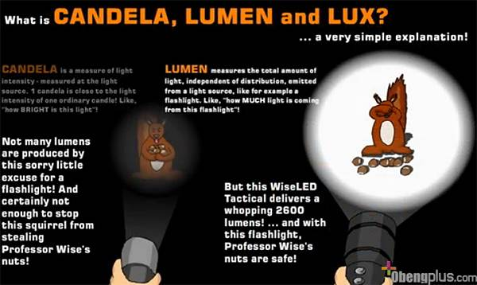
Besaran cahaya

Slide 16
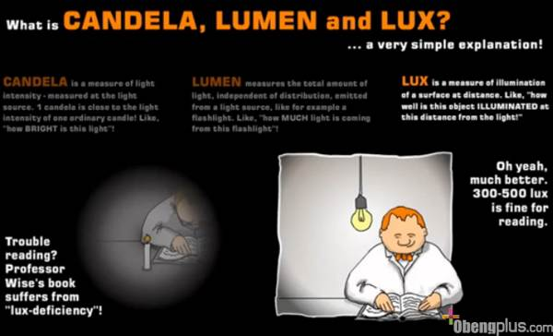
Besaran cahaya

Slide 17
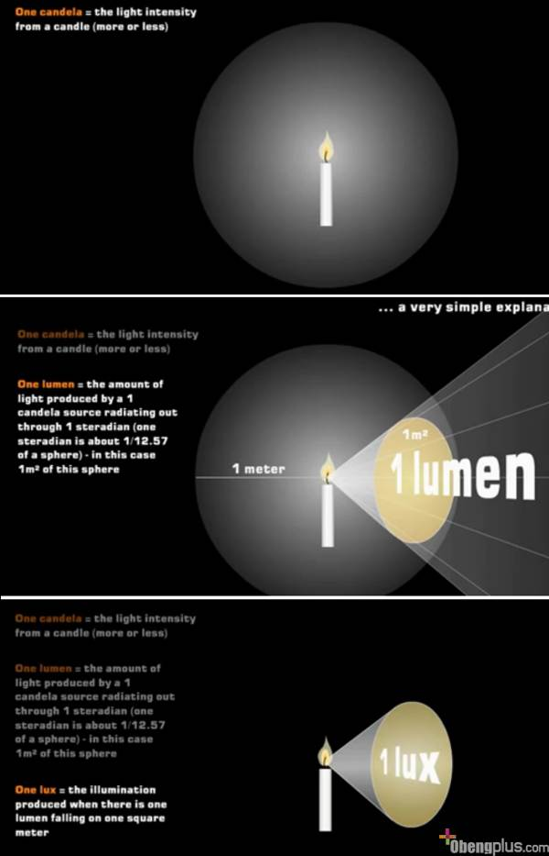
Besaran cahaya

Slide 18
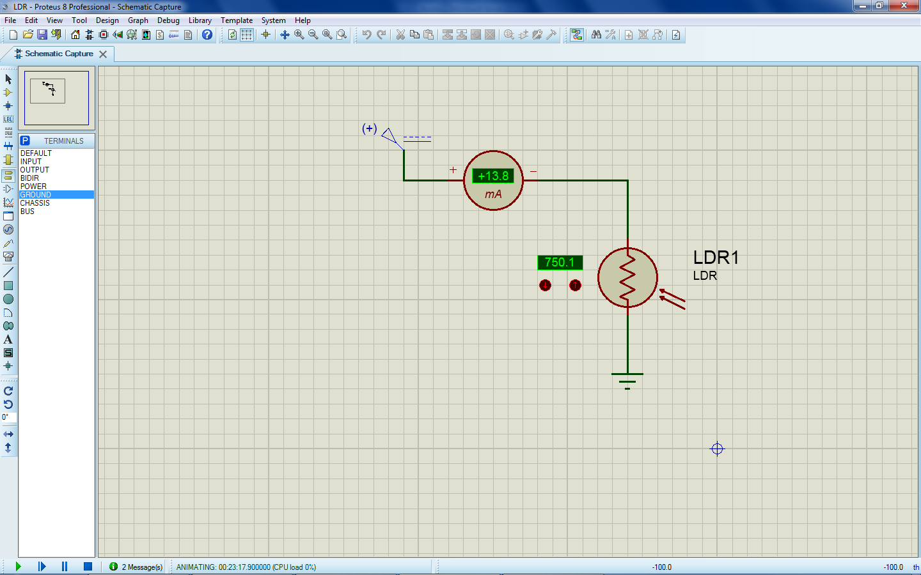
Simulasi sensor LDR

Slide 19
Hasil simulasi
Intensitas Cahaya (lux) | Arus (mA) | hambatan (ohm)
50 | 1.35 | 3703.7
100 | 2.45 | 2040.8
150 | 3.47 | 1440.9
200 | 4.45 | 1123.6
250 | 5.38 | 929.4
300 | 6.29 | 794.9
350 | 7.18 | 696.4
400 | 8.06 | 620.3
450 | 8.91 | 561.2
500 | 9.76 | 512.3
550 | 10.6 | 471.7
600 | 11.4 | 438.6
650 | 12.2 | 409.8
700 | 13 | 384.6
750 | 13.8 | 362.3

